Slide 1

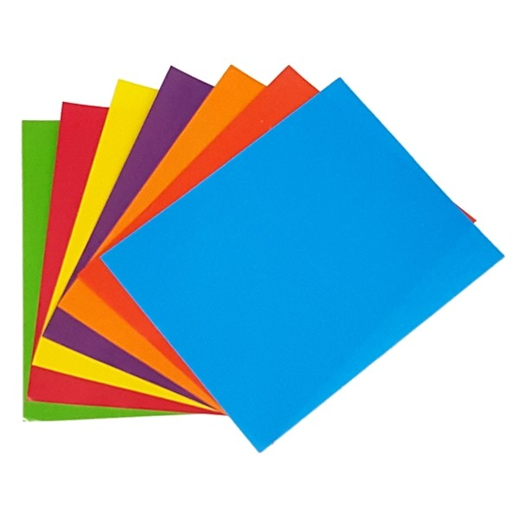
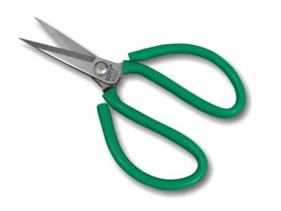
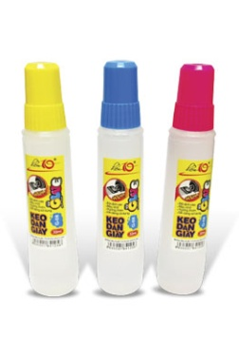
CHUẨN BỊ CỦA HỌC SINH

Slide 2

QUY TRÌNH LÀM VÒNG ĐEO TAY
GỒM 4 BƯỚC
BƯỚC 1 : CẮT THÀNH CÁC NAN GiẤY
- Lấy hai tờ giấy thủ công khác màu nhau cắt thành các nan giấy rộng 1 ô ly

Slide 3
BƯỚC 2 : DÁN NỐI CÁC NAN GiẤY
Dán nối các nan giấy cùng màu thành một nan giấy dài 50 ô đến 60 ô , rộng 1 ô làm 2 nan như vậy
50 ô
50 ô

Slide 4
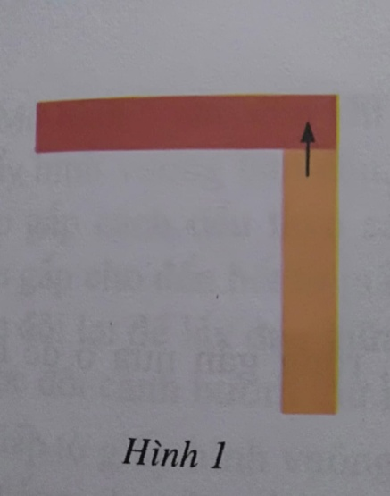
BƯỚC 3 : GẤP CÁC NAN GiẤY
Dán đầu của 2 nan

Slide 5
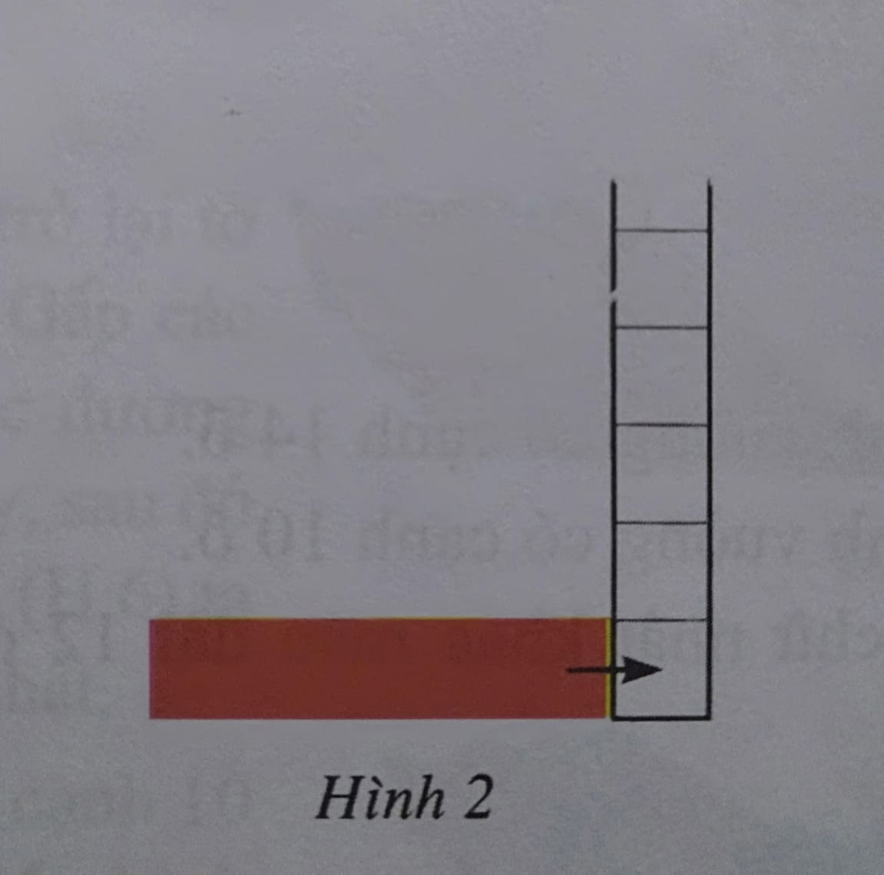
Gấp nan dọc đè lên nan ngang sao cho nếp gấp sát mép nan

Slide 6
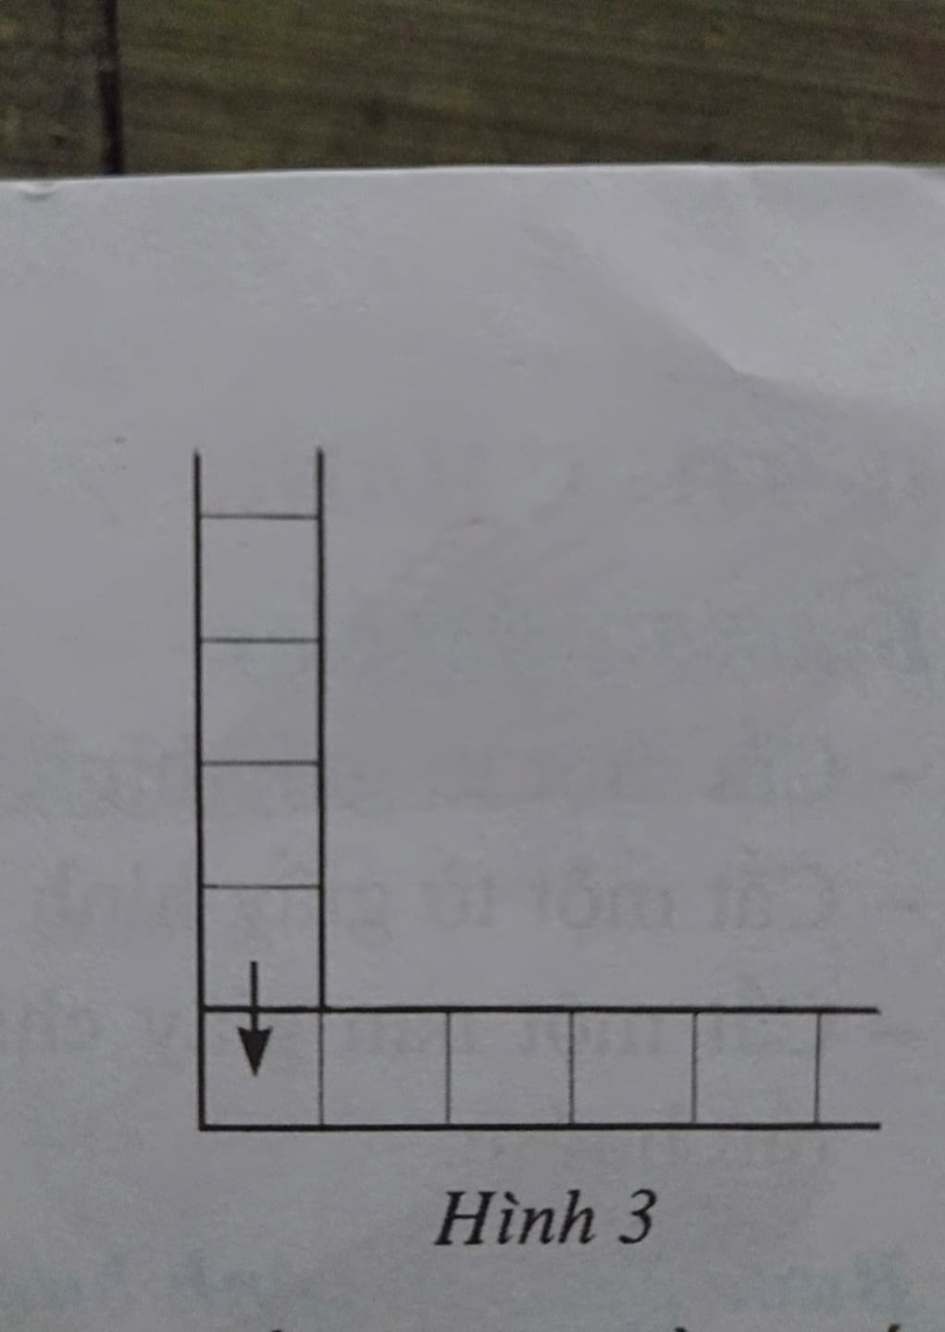
Sau đó lại gấp nan ngang đè lên ngang dọc

Slide 7
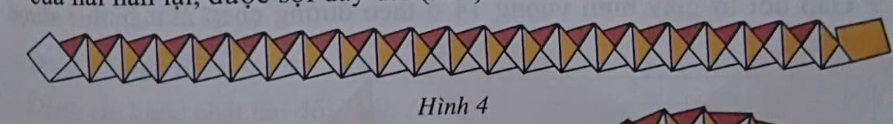
Tiếp tục gấp theo thứ tự như trên cho đến hết hai nan giấy . Dán phần cuối của hai nan lại ta được sợi dây dài

Slide 8
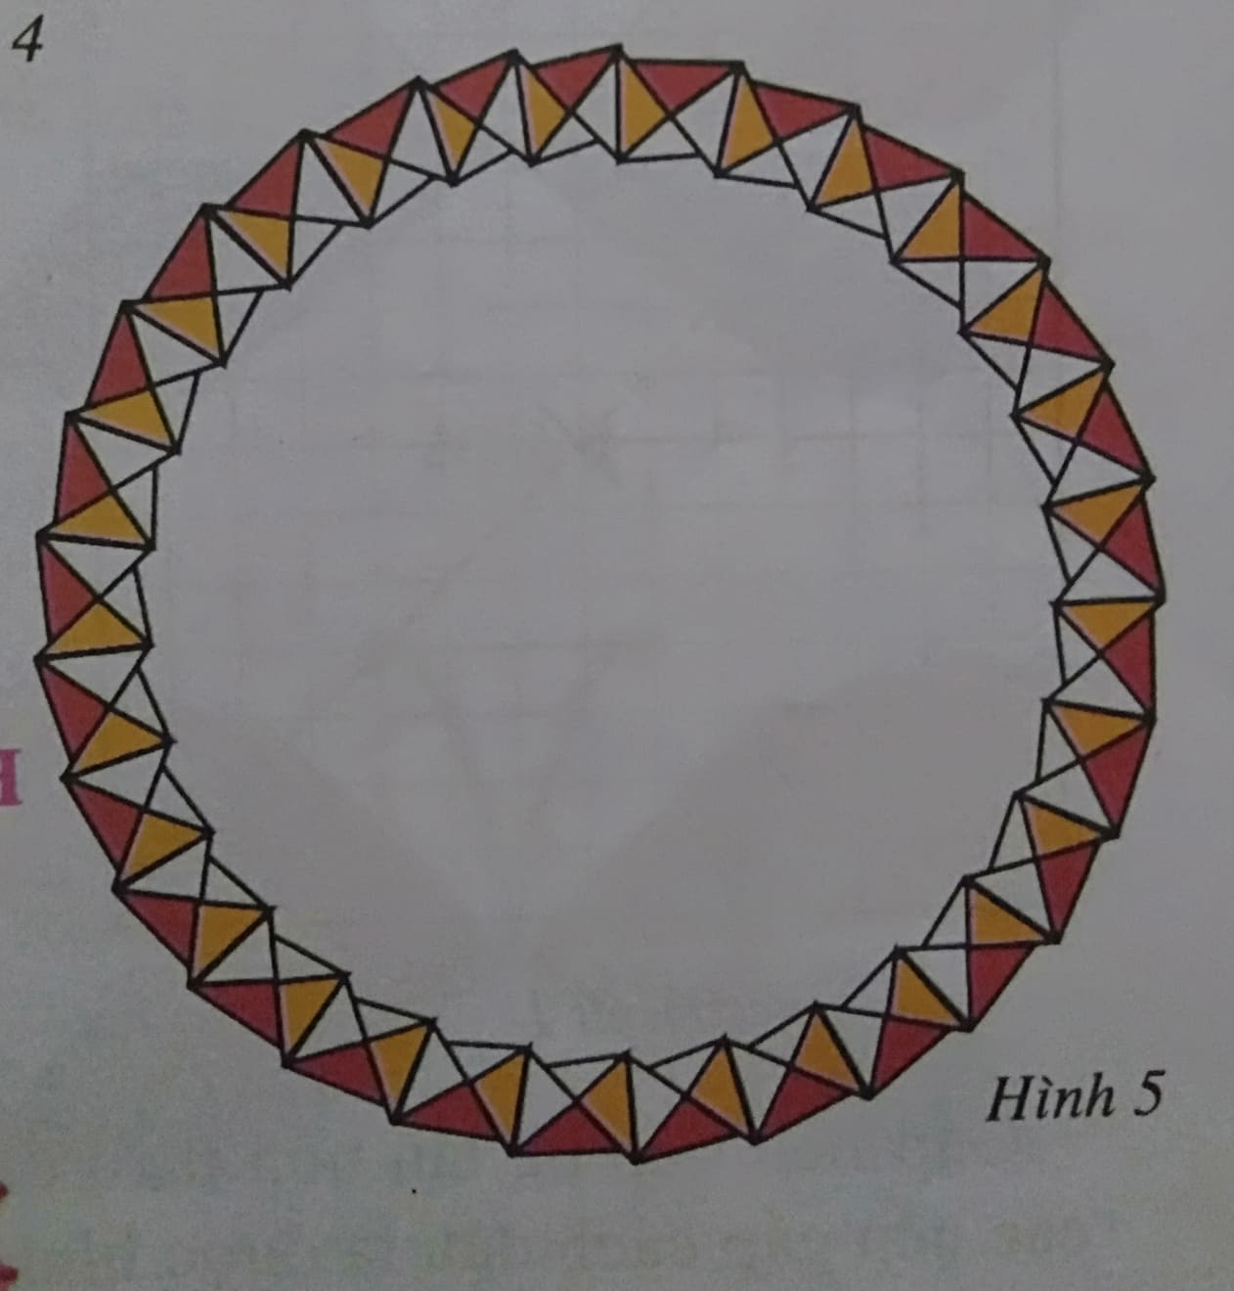
BƯỚC 4 : HOÀN CHỈNH VÒNG ĐEO TAY
Dán hai đầu sợi dây vừa gấp được vòng đeo tay bằng giấy

Slide 9
THỰC HÀNH LÀM VÒNG ĐEO TAY

Slide 10

Thank you

